Slide 1
Bonjour!
lundi, le vingt-sept janvier

Slide 2
Travail de cloche
Write a sentence which is optimistic.

Slide 3
Bonjour!
lundi, le vingt-sept janvier

Slide 4
Friday, January 31
νικη χαράς

Slide 5
le roman photo
pp. 226 - 227

Slide 6
Le Cours Mirabeau

Slide 7
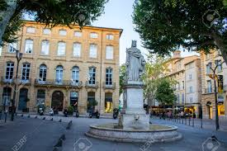

Slide 8
Choisissez un mot .
Écrivez une definition pour votre mot en forme d’un hyopthèse irréel.
e.g. Si vous n’aviez aucun de liquide, vous auriez besoin de cette chose.
C’est le guichet / distributeur automatique

Slide 9
Devoirs

Slide 10
Billet de sortie
Où allez-vous pour acheter des timbres?

